Slide 1
Avaliação de Desempenho 2025
João Felipe Nicolay da Silva Viola

Slide 2
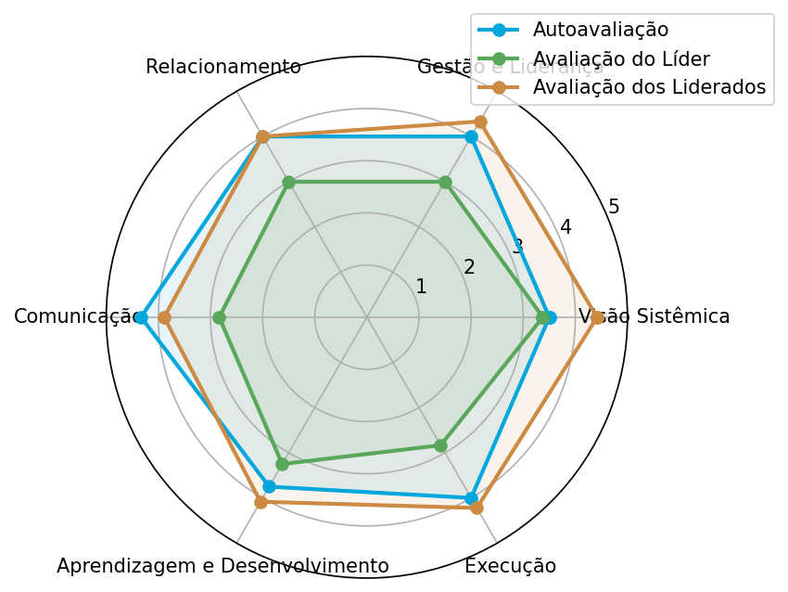
Competências Gerais
Autoavaliação
Avaliação dos Líderes
Avaliação dos Liderados
3,9
3,1
4,2

Slide 3
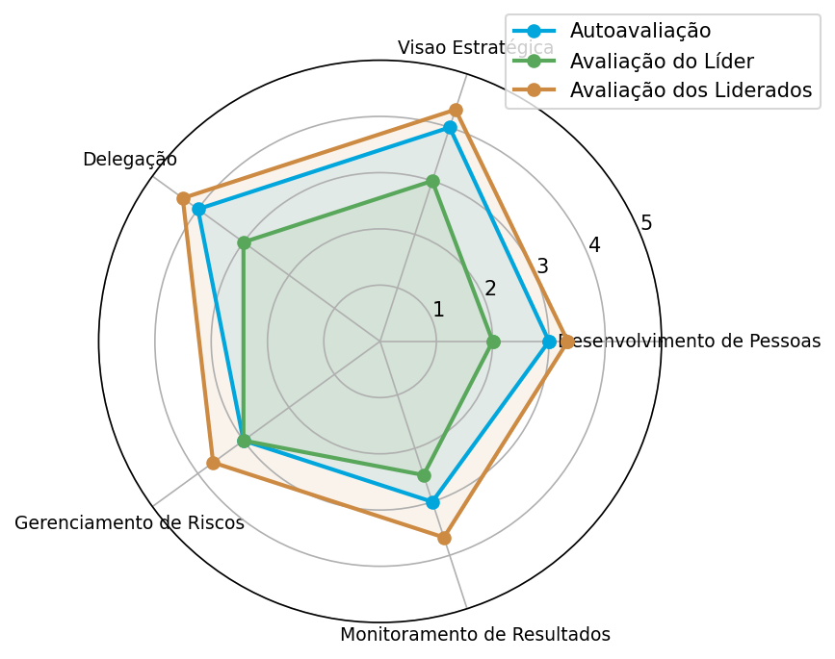
Competências de Liderança
Autoavaliação
Avaliação dos Líderes
Avaliação dos Liderados
3,4
2,7
3,9

Slide 4
Detalhamento das competências

Slide 5
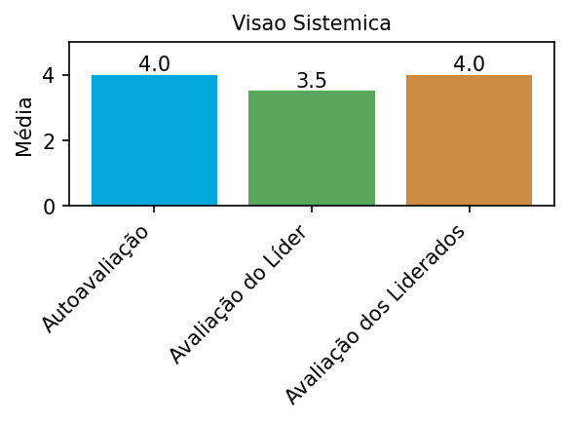
Visão Sistêmica
Identifica como os desafios cotidianos estão relacionados a contextos mais amplos, do Estado e da política educacional.

Slide 6
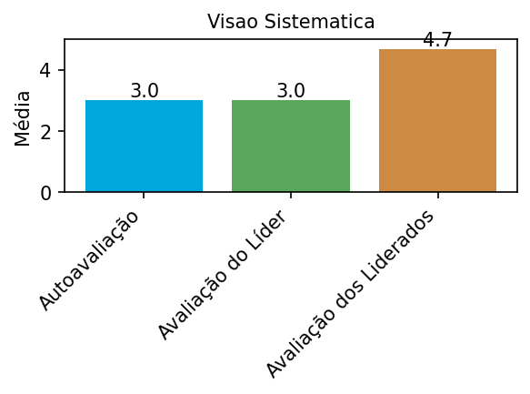
Visão Sistêmica
Identifica e compartilha com o time possíveis ferramentas e soluções para o andamento do projeto.

Slide 7
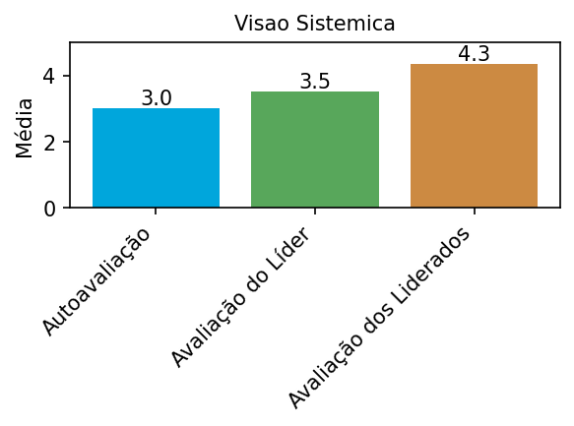
Visão Sistêmica
Entende e colabora com as demais frentes do projeto, quando há oportunidade de trocas e compartilhamentos.

Slide 8
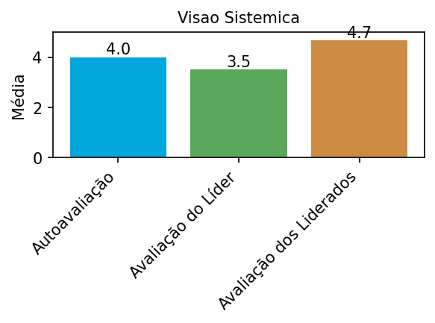
Visão Sistêmica
Demonstra compreensão do impacto do seu trabalho nos objetivos do time e da empresa.

Slide 9
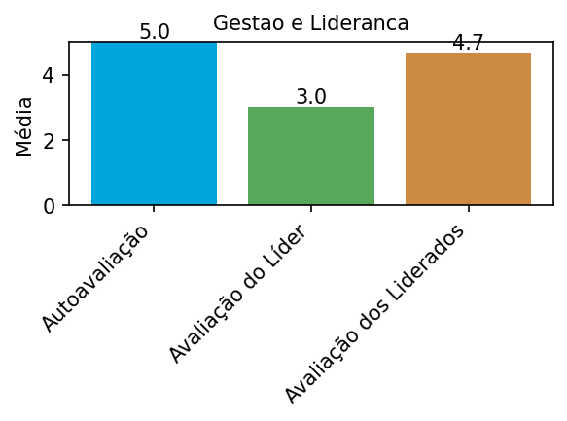
Gestão e Liderança
Mantém o canal aberto para troca, de forma que todos sintam-se à vontade de pedir direcionamentos e propor soluções.

Slide 10
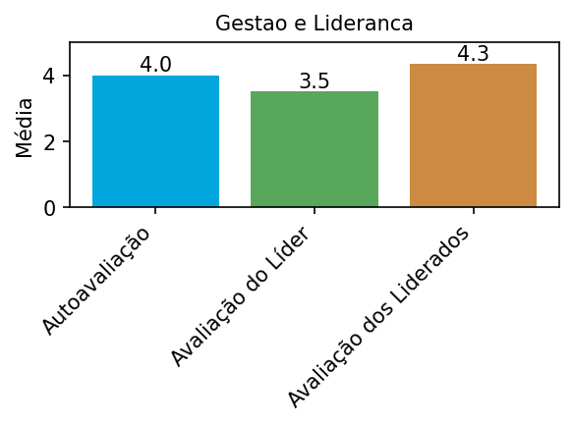
Gestão e Liderança
Incentiva e colabora com as pessoas em suas jornadas de aprendizagem.

Slide 11
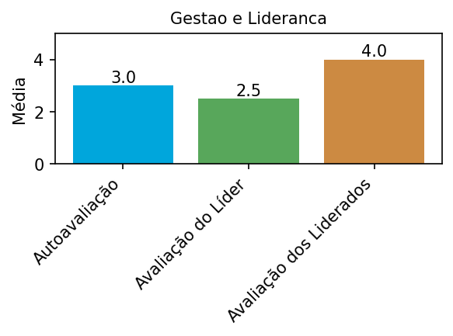
Gestão e Liderança
Tem uma boa autogestão do seu tempo e das suas prioridades.

Slide 12
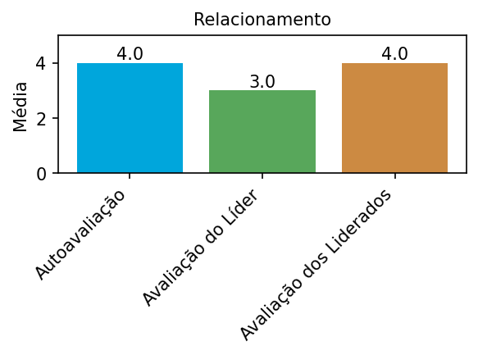
Relacionamento
Cativa os parceiros e constrói uma relação de parceria virtuosa e duradoura.

Slide 13
Relacionamento
Cria vínculos profissionais de confiança, é aberto e se torna uma referência positiva para os parceiros.

Slide 14
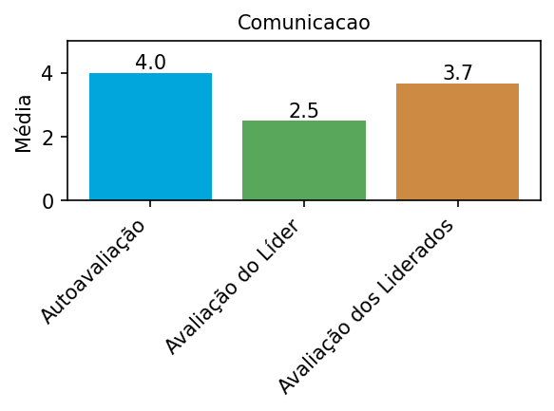
Comunicação
É assertivo, consegue passar de forma objetiva a ideia que deseja.

Slide 15
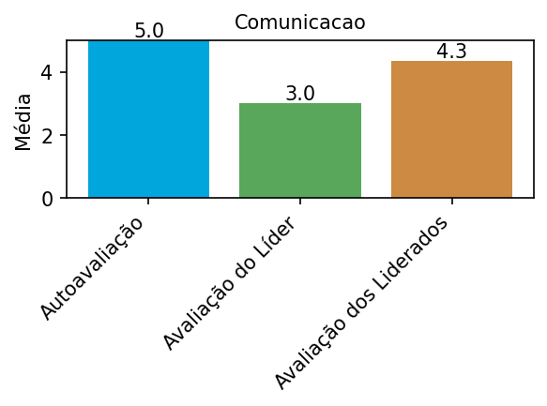
Comunicação
Se comunica de forma clara, aberta e não violenta.

Slide 16
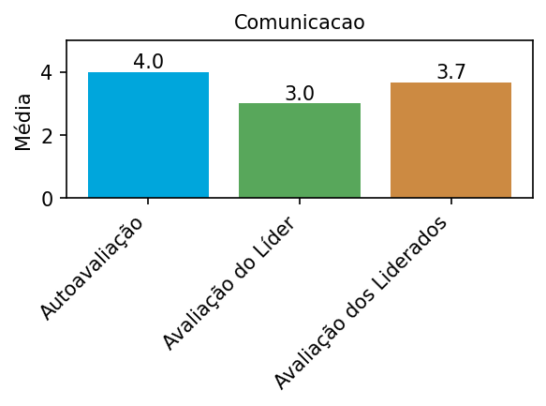
Comunicação
Percebe a importância da comunicação não verbal e o impacto no ambiente de trabalho, prezando por uma postura profissional, ética e adequada aos ambientes profissionais em que está inserido.

Slide 17

Aprendizagem e Desenvolvimento
Compartilha a própria experiência, conhecimentos especializados e boas práticas com outros(as) colaboradores(as).

Slide 18

Aprendizagem e Desenvolvimento
Identifica e utiliza conhecimentos de fontes internas e externas no trabalho para potencializar a sua atuação profissional.

Slide 19
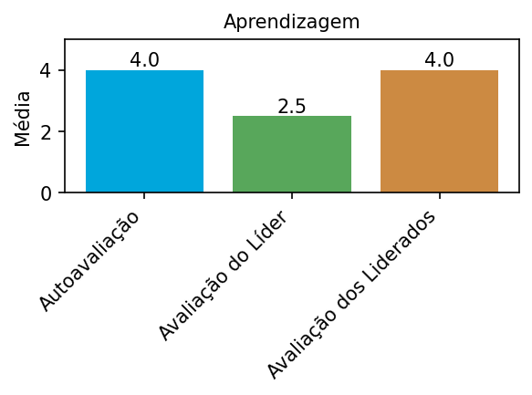
Aprendizagem e Desenvolvimento
Busca se desenvolver em conhecimentos que percebe que são necessário e que ainda representam lacunas na sua atuação.

Slide 20
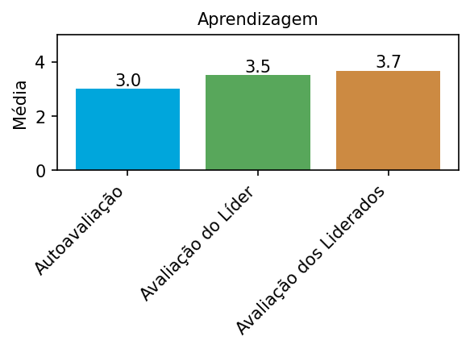
Aprendizagem e Desenvolvimento
Tem autonomia no próprio desenvolvimento e aprendizado.

Slide 21
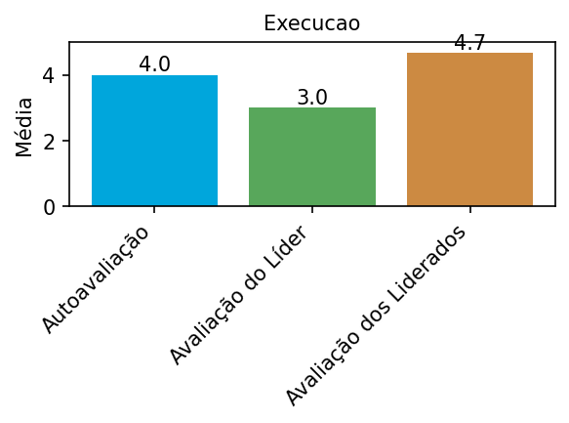
Execução
Identifica, encaminha, endereça e resolve as dificuldades encontradas no dia a dia.

Slide 22
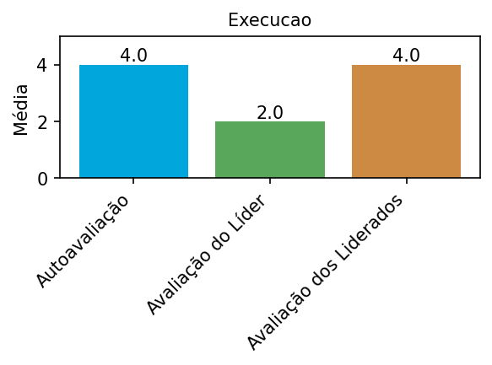
Execução
Sabe lidar com questões conjunturais e imprevistos, compreendendo as necessidades do projeto e realiza as alterações de rota quando necessário, conseguindo entregar valor aos clientes.

Slide 23
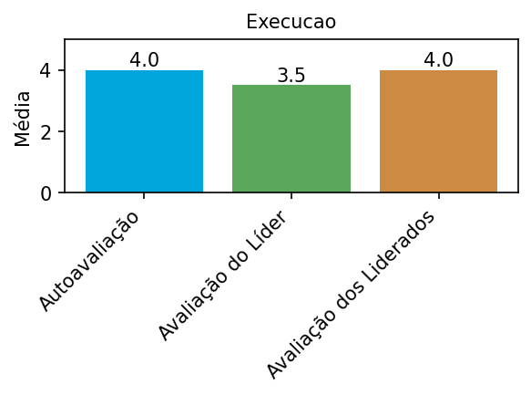
Execução
Transforma ideias em ações concretas que contribuam com melhorias e resultados do projeto.

Slide 24
Questões Abertas

Slide 25
Pontos Fortes:
Autoavaliação
Domínio técnico e estratégico da frente de atuação; comunicabilidade; resolução de problemas e mediação de conflitos.

Slide 26
Pontos Fortes:
Respondido pela Liderança
1. Experiência Prévia Relevante: Sua experiência anterior no projeto de fluxo escolar na Bahia demonstra sua capacidade de lidar com contextos similares, o que facilitou sua adaptação ao projeto GARN, que estava em andamento.
2. Integração Rápida: Viola demonstrou uma habilidade considerável para se integrar ao time, o que é crucial em projetos em andamento. Essa rapidez de adaptação ajuda a manter a continuidade e a eficiência nas atividades.
3. Conhecimento Técnico: Seu conhecimento técnico sobre processos de fluxo escolar proporciona uma base sólida para contribuir significativamente nas discussões e na elaboração de estratégias.
4. Colaboração e Trabalho em Equipe: Viola parece se destacar na colaboração com os membros da equipe, facilitando a troca de ideias e contribuindo para um ...

Slide 27
Pontos Fortes:
Respondido pelos Liderados
Experiência na pauta de fluxo, aberto à escuta e liderança participativa; Disponível, Leitura de Cenário e Confiança.; A pessoa demonstra rapidez nas decisões, boa capacidade de síntese das demandas e prioridades, também consegue manter a comunicação clara, mesmo em momentos de pressão. Tem habilidade na construção de apresentações e visuais, o que facilita a comunicação com clientes e lideranças. Nas reuniões, apresenta boa articulação verbal e capacidade de organizar ideias de forma objetiva. Consegue orientar a equipe e definir riscos relevantes para o projeto junto com o grupo. Também demonstra cuidado com o bem-estar das pessoas, reconhece as entregas geradas pela equipe e mantém a autonomia da equipe nas rotinas.

Slide 28
Oportunidades de Desenvolvimento:
Autoavaliação
Competências técnicas de gestão de projetos.

Slide 29
Oportunidades de Desenvolvimento:
Respondido pela Liderança
Para Viola, existem diversas oportunidades de desenvolvimento que podem ajudá-lo a aprimorar suas habilidades e a lidar com a ansiedade de antecipar entendimentos. Aqui estão algumas sugestões:
1. Desenvolvimento da Comunicação: Trabalhar em técnicas de escuta ativa e comunicação pode ajudá-lo a absorver melhor as informações antes de externar suas opiniões ou decisões. Isso pode incluir a prática de pauses estratégicas durante reuniões ou discussões.
2. Gerenciamento da Ansiedade: Participar de treinamentos sobre gerenciamento de estresse e ansiedade pode equipá-lo com ferramentas para lidar com situações que geram pressão. Técnicas como mindfulness podem ser úteis.
3. Cautela na Tomada de Decisões: Aprender a adotar um processo deliberativo de decisão pode ser valioso. Isso inclui bus...

Slide 30
Oportunidades de Desenvolvimento:
Respondido pelos Liderados
O desenvolvimento depende das condições estruturais do projeto de permitir maior previsibilidade, organização e estratégia. Poder sair do apagar de incêndio e desenvolver estratégias sólidas. Se permitido, certeza que fará muito mais do que faz atualmente; Vejo como oportunidade de desenvolvimento estruturar melhor o planejamento das ações de RAPP, mesmo em um contexto de muitas urgências, antecipando etapas e organizando um cronograma que ajude a equilibrar as demandas.; A comunicação da pessoa é muito boa, mas há espaço para avançar na consistência da comunicação de atividades e no detalhamento das demandas, com a explicação do que precisa ser feito, por quem e o prazo. É necessário o alinhamento explícito de responsabilidades. Em algumas situações, atividades mencionadas de forma abr...

